Slide 1

TCN: Table Convolutional Network for Web Table Interpretation
Daheng Wang, Prashant Shiralkar, et al.
WWW 2021
丁婧伊
Notes:
题目:TCN：用于Web表语义解释的表卷积网络 发表于2021年 WWW会议

Slide 2
提纲
研究背景
方法建模
实验结果
总结与思考
Notes:
研究背景：Section1简介 Section2 相关工作
方法建模：Section3问题定义 Section4方法建模
实验结果： section 5 实验
总结与思考：Section6 总结和相关工作

Slide 3
提纲
Web表语义解释
研究背景
表示学习
主要贡献
Notes:
语义表解释->web表解释
表示学习->表格表示学习
必须有图才行
研究背景：
我们要做什么
相关工作

Slide 4
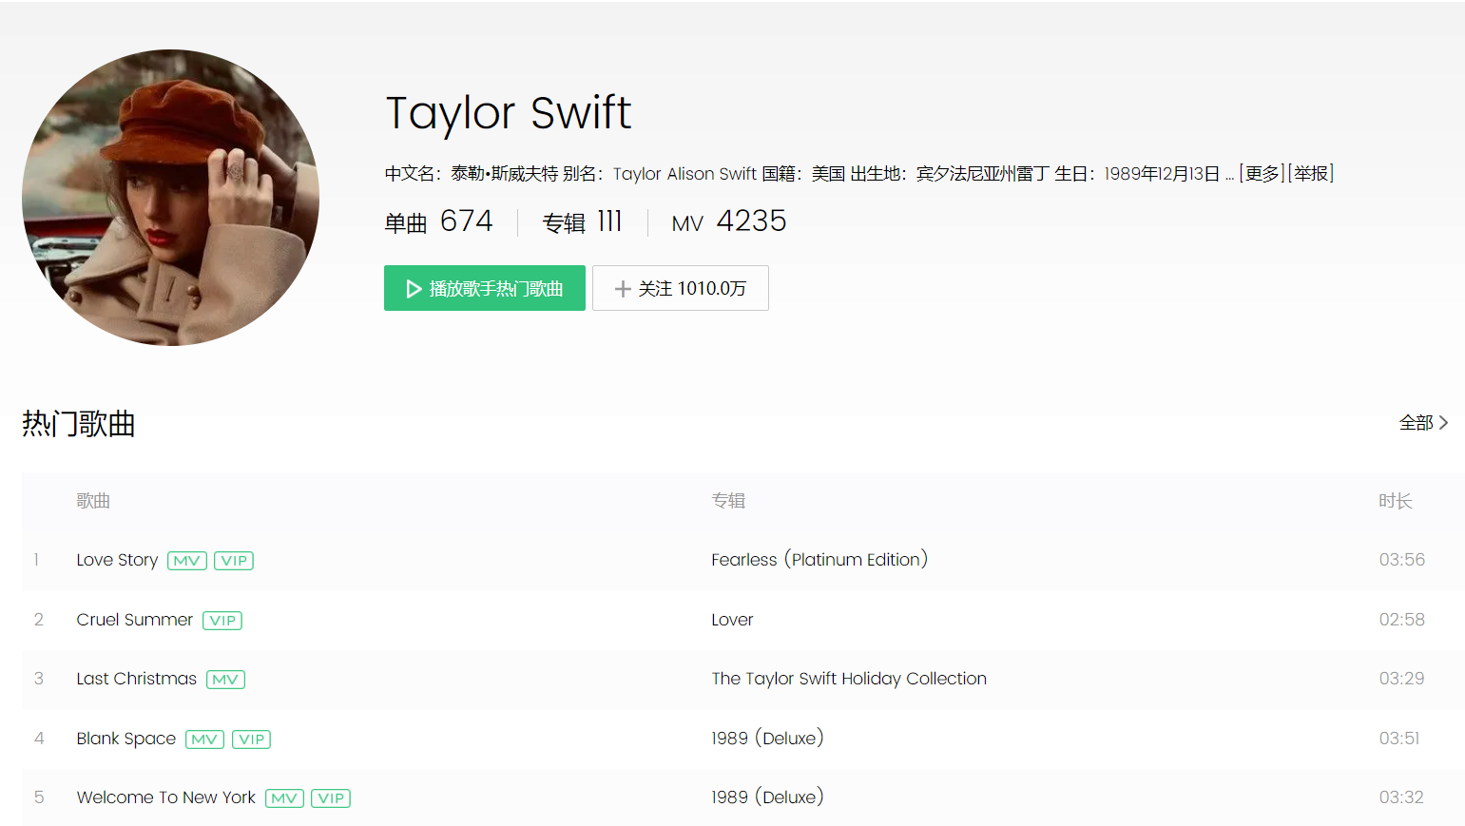
关系型Web表格
以音乐网站中的表格为例：
网页主题
object column
subject column
关系表
Notes:
网络中有许多网站包含了大量的html表格数据，比如QQ音乐网页上搜索Taylor Swift，就会显示她的热门歌曲列表，每一行包括歌曲名称，所在专辑和歌曲时长等，而Taylor Swift就是页面的主题。我们把这种描述现实世界实体的表格称作关系型Web表，把实体所在的那一列称之为主列，而其他列称为宾语列。宾语列描述了这个实体的属性和与其他实体间的关系：比如第二列描述了歌曲所属的专辑，第三列描述了歌曲时长。
这些表格往往是最新的且包含丰富的语义信息，因此这种半结构化网站上的web表格是扩充知识库的有效信息知识来源。

Slide 5

Web表格语义解释
关系型Web表格解释
Relational Web Table Interpretation
列类型分析
列关系检测
单元格实体链接
本文假设不执行实体链接
列关系检测
Predicate
release | publisher | year
1989 | Big Machine Records | 2014
Lover | Republic Records | 2019
Red | Big Machine Records | 2012
KGs
Subject
Object
扩充
列类型分析
Notes:
为了实现扩充知识库，我们需要从web表中提取表格的语义信息，并将其转换为机器可以理解的语言，也就是主谓宾三元组以扩充知识库。
Web表语义解释包含三个主要任务，分别是列类型分析、列关系检测和单元格实体链接。其中列类型分析是将一个列与一个实体类型相关联。列关系检测是将表中的两个列与相应类型之间的关系关联起来。
实体链接步骤往往是作为列类型分析和关系抽取的先决条件或联合任务，但是本文不考虑实体链接，因为作者认为这一步需要昂贵的预处理步骤，并且限制了解释关系表的灵活度。
因此，本文的目标是从本体中固定的类型和关系集确定每个列的类型和列之间的关系。

Slide 6
表示学习
表示学习定义：
从原始输入数据中自动地学习出有效的特征，并提高最终机器学习模型的性能的方法。表示学习采用模型自动学习数据的隐式特征，不依赖于专家经验，但需要较大的训练数据集。在深度学习时代，往往使用表示学习，将数据自动转换成有意义的表示。
处
传统做法
特征工程
Feature Engineering
人工设计特征
学习分类
深度学习
表示学习
Representation learning
学习特征
学习分类
Notes:
然后介绍一下表示学习。
读
本文的目标是学习一种表的表示，学习表的隐式特征，完成列类型分析和列关系检测的任务。
为了利用表内和表间上下文信息，我们把表格的集合作为输入。如果把表的集合看做一张图，那么每个单元格作为一个节点，每条边可能连接同一行的两个值，也可能连接同一列的值、相同结构表格的同一位置上的值、不同表格的相同值。每个节点可能有多条边与之相连。<我们的目标是学习一种表的表示，它利用表内和表间上下文来学习列类型和关系预测任务的预测模型>。作者以此创建了一种关系表的表示学习框架，成为表卷积网络（TCN），能够对具有隐式连接的关系表进行操作

Slide 7
现有研究及其问题
Web table interpretation 现有方法
概率图模型
[1] Girija Limaye, Sunita Sarawagi, and Soumen Chakrabarti. Annotating and searching web tables using entities, types and relationships. VLDB 2010.
词向量模型 WORD2VEC
[2] Li Zhang, Shuo Zhang, and Krisztian Balog. Table2Vec: neural word and entity embeddings for table population and retrieval. ACM SIGIR 2019.
深度神经语言模型 BERT
[3] Pengcheng Yin, G. Neubig, W. Yih, and S. Riedel. TaBERT: Pretraining for Joint Understanding of Textual and Tabular Data. ALC 2020.
问题
概率图模型准确率较低
像word2vec这样的浅层神经模型表达能力有限，难以有效捕获关系表的语义
BERT导致表格中隐含的结构信息丢失
Notes:
现有的针对语义表解释的表示学习方法可以分为三种：概率图模型、词向量模型、深度神经语言模型，如很流行的BERT，但是这些方法存在一定的问题。
概率图模型：捕获行、列和表头之间的联合关系，但是准确率较低
词向量：人们通常使用word2vec 实现表格的表示学习，但是这样的浅层神经模型表达能力有限，不容易捕获关系表的语义
BERT：是将表中的信息转换为一个很长的线性序列，这样可能会导致表格中隐含的结构信息丢失。

Slide 8
表格上下文信息
表内上下文
表格中的隐含的信息
表间上下文
共享模式上下文
release | publisher | year
Yours Truly | Republic Records | 2013
Thank U, Next | Republic Records | 2019
Positions | Republic Records | 2020
release | publisher | year
1989 | Big Machine Records | 2014
Lover | Republic Records | 2019
Red | Big Machine Records | 2012
来自discogs.com的artists表格
来自discogs.com的artists表格
title | artist | label
Mobile Orchestra | Owl City | Republic Records
Ocean Eyes | Owl City | Universal Republic Records
跨模式上下文
同一列的值：描述相同类型
同一行的值：描述同一个实体的各属性
来自musicbrainz.org的artists表格
Notes:
针对表格中隐含的结构信息，本文不止关注表内上下文，还关注表间上下文。
对于目标单元格来说，表内上下文就是同行同列的所有单元格，因为同一列的实体描述同一类事物，而同一行的值则往往描述某个实体的属性。
而表间上下文分为共享模式上下文和跨模式上下文。
共享模式上下文：在同一web源的不同页面中，相同模式的表之间会共享信息，相同模式往往指表头相同。例如，来自discogs.com的不同艺术家页面的表格有相同的模式（例如为不同艺术家制作专辑的出版商名称）
跨模式上下文：来自同一个领域（音乐领域）的多个来源的表之间会共享信息。例如，来自discogs.com和musicbrainz.org上的表的单元格中可能出现同一个出版商的名字（Republic Records：美国广播唱片公司）
本文主要讨论如何利用这种表内和表间的上下文来改善Web表的语义解释结果。

Slide 9
本文贡献
针对Web表的列类型分析和列关系检测任务提出了一个新的表示学习框架Table Convolutional Network (TCN)，TCN的核心是可以充分利用表内和表间上下文。
提出了两种训练方法，有监督和无监督训练.
和最先进的几个baseline做了对比实验，TCN在列类型检测上的F1 score达到93.8%，相对提高4.8%。在关系预测上的F1 score达到93.3%，相对提高4.1%。
Notes:
本文的贡献三点。

Slide 10
提纲
问题定义
方法建模
模型设计
训练目标

Slide 11



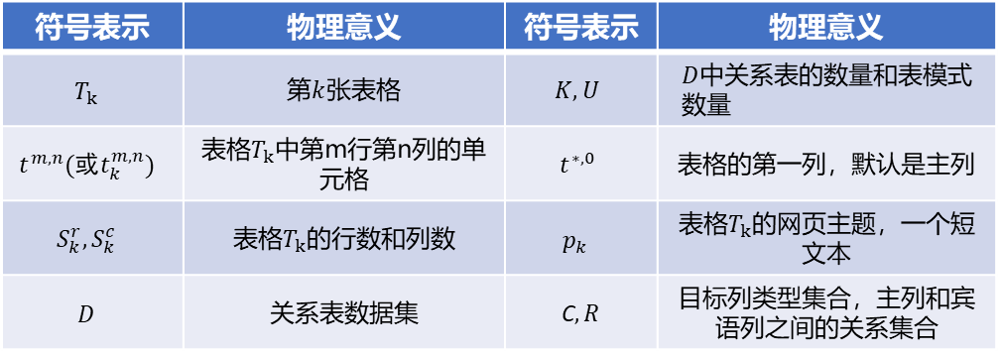
问题定义
符号参数表：
符号表示 | 物理意义 | 符号表示 | 物理意义
$$T_{k}$$ | 第$k$张表格 | $$K,U$$ | $D$中关系表的数量和表模式数量
$$t^{m,n}(或t_{k}^{m,n})$$ | 表格$T_{k}$中第m行第n列的单元格 | $$t^{∗,0}$$ | 表格的第一列，默认是主列
$$S_{k}^{r},S_{k}^{c}$$ | 表格$T_{k}$的行数和列数 | $$p_{k}$$ | 表格$T_{k}$的网页主题，一个短文本
$$D$$ | 关系表数据集 | C$,R$ | 目标列类型集合，主列和宾语列之间的关系集合
问题定义：
给定一个关系表数据集 ，目标是完成以下两个表格解释任务：
列类型检测：从本体中的一组固定预定义类型中预测列的类型；
列关系预测：预测主列和宾语列之间的成对关系。
Notes:
符号参数如上表所示。
本文的问题定义是：给定一个关系表数据集，每个表格包括表格数据和页面主题。目标是完成列类型检测和列关系预测任务。
需要注意的是我们所处理的web表格信息包含网页主题，比如音乐专辑页面的主题是歌手的名字。
额外的上下文：
Table caption 表格的标题
<title> tag 网页的<title>标记
Topic entity of the webpages 网页主题，比如音乐专辑页面的主题是歌手名字
表间上下文：
共用一个HTML模板的其他表格，共享同一个模式的表格，相同模式的表格有
来自同一领域的不同格式表格的信息

Slide 12









TCN总体框架
将$页面主题p_{k}嵌入$到表格的最后一列
单元格中有与目标单元格相同值的表格集合$N_{v}$
表格$T_{k}的$页面主题 $p_{k}$
$$p_{k}$$
目标$单元格t_{k}^{m,n}$
$$所在的表格T_{k}$$
值聚合
行聚合
$$t_{k}^{m,n}$$
$$p_{k}$$
列聚合
位置聚合
主题聚合
与$表格T_{k}$模式相同的表格集合$N_{s}$
单元格中存在$与表格T_{k}的页面$主题相同值的表格集合$N_{k}$
行聚合
值聚合
表内上下文
表间上下文
位置聚合
列聚合
主题聚合
Notes:
本文的主要贡献是提出了一个可用于关系表表示学习的卷积网络（TCN），TCN主要利用了表内上下文和表间上下文这两种信息。其中表内上下文包括行聚合、列聚合；表间上下文包括值聚合、位置聚合和主题聚合。
假设当前处理的表格是$T_{k}$，其页面主题是$p_{k}$，目标单元格是$t_{k}^{m,n}。$
则表内上下文就是分别聚合$t_{k}^{m,n}$同行同列的所有单元格信息，其中行聚合的时候将页面主题$p_{k}$嵌入到表格的最后一列，以丰富上下文信息。
表间上下文分为三个模块，位置聚合是找到与$T_{k}$相同模式表格中与$t_{k}^{m,n}同行$同列的单元格进行处理，值聚合是找到与$t_{k}^{m,n}值$相同的单元格进行处理，主题聚合是找到与页面主题$p_{k}相同的$单元格进行处理。
下面分别介绍这五种聚合方式。

Slide 13


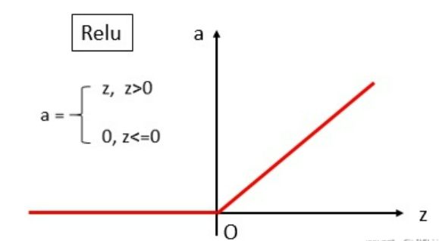











表内上下文
列聚合：
列聚合公式
$$t^{0,n}$$
初始化单元格向量：本文使用$e_{t^{m,n}}来$表示目标单元格$t^{m,n}$的初始向量，可以是预训练的词嵌入或者one-hot编码。
设置权重$α_{t^{m‘,n}}：$
$$α_{t^{0,n}}$$
$$α_{t^{1,n}}$$
$$t^{1,n}$$
$$…$$
$$t^{m,n}$$
$$…$$
词向量点乘表达单元格单词之间的相关性
$$α_{t^{S_{k}^{r},n}}$$
$$t^{S_{k}^{r},n}$$
3. 列聚合的上下文嵌入$e_{t^{m,n}}^{c}：$
ReLU激活函数
参数矩阵
Notes:
1. 对于列聚合，首先是初始化同列每一个单元格的embedding，可以使用预训练好的词嵌入，或者使用独热编码。
2. 然后是设置每一个单元格的权重，因为列中每个单元格对目标单元格的贡献不一样大，比如在歌手的歌曲趋势表中，主打歌所在的单元格应该比其他歌曲的单元格更重要，权重更大。设置权重的公式如下，这通过将目标单元格的$作为$查询添加到其他单元格的embedding中而得到。其中词向量间的点乘表现单词之间的相关性。（exp：以e为底的指数函数，exp(x)=$embedding$e的x次方; T：转置；$e_{t^{m,n}}$是$D_{d}\text{x}\text{1}维的$矩阵，另一个是${1xD}_{d}$维的矩阵。两矩阵相乘的结果是一个常量。）
3. 最后计算列聚合的上下文embedding$e_{t^{m,n}}^{c}$，其中σ（西格玛）是非线性ReLU激活函数，$W_{c}$是参数矩阵。最后得到一个Dc维度的embedding。
（维数是${D_{c}xD}_{d}$。最后得到的列聚合嵌入式是$D_{c}x$1维度的。列聚合的权重主要由目标单元格的信息来确定。）

Slide 14
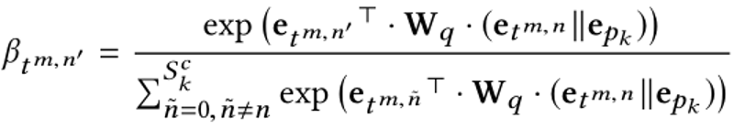
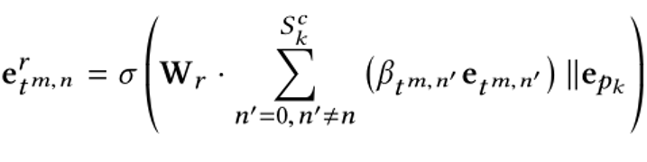




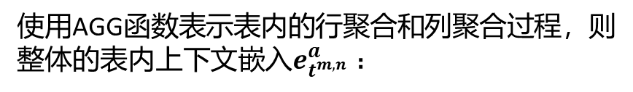










表内上下文
行聚合：
行聚合公式：
合并目标单元格和页面主题向量，共同决定权重
$p_{k}：$页面主题
设置权重$β_{t^{m,n‘’}}$：
$$W_{q}$$
$$p_{k}$$
2. 行聚合的上下文嵌入$e_{t^{m,n}}^{r} ：$
$$t^{m,0}$$
$$t^{m,1}$$
…
$$t^{m,n}$$
…
$$t^{{m,S}_{k}^{c}}$$
$$β_{t^{m,0}}$$
$$β_{t^{m,1}}$$
$$β_{t^{{m,S}_{k}^{c}}}$$
将页面主题作为一个伪列加在表格的最后一列
表内上下文
使用AGG函数表示表内的行聚合和列聚合过程，则整体的表内上下文嵌入$e_{t^{m,n}}^{a} ：$
行聚合
表内聚合
列聚合
Notes:
行聚合，同样先初始化每个单元格的embedding向量，然后计算每个单元格的权值，再计算行聚合的上下文embedding。与列聚合不同的是，在设置权重和计算embedding向量时都考虑了页面主题。在计算权重时，将目标单元格和页面主题向量合并，共同决定同行单元格的权值。在计算最终的embedding向量时，将页面主题作为一个伪列添加到表格的最后一列中。
最后我们用AGG函数表示行聚合和列聚合的过程。
（具体是将页面主题的embedding向量$e_{p^{k}}（$维度是$D_{p}）$合并到目标单元格的查询中，以便处理其他单元格。
其中$W_{q}$是一个$D_{d}×{(D_{d}+D}_{p})维度$的矩阵，用于双线性变换，使该行其他元素可以与目标单元格和页面主题。
与列聚合相比||是向量级联（串联）操作符，就是把两个向量首尾相接。
从公式中可以看出，行单元格的权重根据目标单元格和页面主题的语义共同确定。
$W_{r}是$参数矩阵，维数是$D_{r}×{(D_{d}+D}_{p})$
首先是在计算每个单元格的权重时，将页面主题加入到权重计算中；其次是在聚合该行所有单元格时，将页面主题作为一个伪列附在表格的最后一列。）

Slide 15




表间上下文
总览：
单元格的值相同
值聚合
两张web表的隐式连接
表的模式相同
位置聚合
表间聚合
单元格的值与目标表的主题相同
主题聚合
$p_{k}：$页面主题
目标$单元格t_{k}^{m,n}$
$$所在的表格T_{k}$$
值聚合
$$t_{k}^{m,n}$$
$$p_{k}$$
位置聚合
主题聚合
Notes:
上文介绍了大家比较容易理解的表内上下文，下面介绍作者创新的提出来的表间上下文表间上下文分为值聚合、位置聚合和主题聚合，分别描述了当两张web表单元格的值相同、模式相同、以及单元格的值与目标表格的页面主题相同的情景。

Slide 16
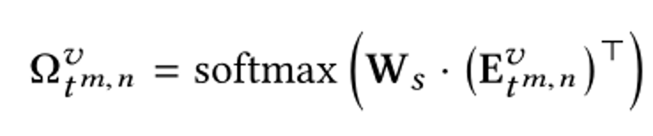
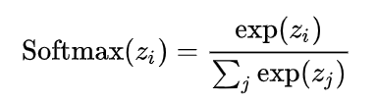
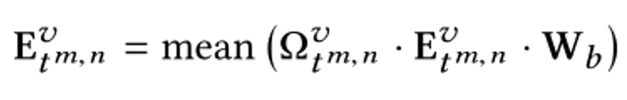


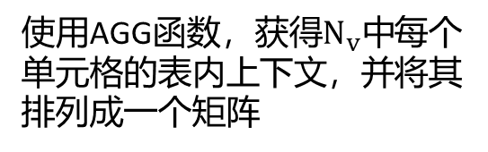



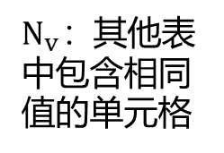








表间上下文
$使用$AGG函数，获得$N_{v}中$每个单元格的表内上下文，并将其排列成一个矩阵
值聚合 Value aggregation ：
目标单元格所在的表
$$E_{t_{k}^{m,n}}^{v}$$
$$t_{k}^{m,n}$$
$$e_{t_{k^{1}}^{\tilde{m},\tilde{n}}}^{a}$$
$$e_{t_{k^{2}}^{\tilde{m},\tilde{n}}}^{a}$$
$$e_{t_{k^{3}}^{\tilde{m},\tilde{n}}}^{a}$$
$$W_{s}$$
$N_{v}：$其他表中包含相同值的单元格
$$t_{k^{2}}^{\tilde{m},\tilde{n}}$$
$$t_{k^{1}}^{\tilde{m},\tilde{n}}$$
$$W_{b}$$
$$Ω_{t_{k}^{m,n}}^{v}$$
$$t_{k^{3}}^{\tilde{m},\tilde{n}}$$
$$e_{t_{k}^{m,n}}^{v}$$
$$1. 权重矩阵：$$
2. 值聚合上下文嵌入：
Notes:
我们着重介绍一下值聚合计算过程，因为其他两种聚合的计算方法与这个很像：
找到其他表中与目标单元格包含相同值的单元格，也就是图中蓝色的部分
计算这些单元格的表内上下文，并将他们排列成一个矩阵$E_{t_{k}^{m,n}}^{v}$
根据矩阵计算$E_{t_{k}^{m,n}}^{v}$权重矩阵$Ω_{t_{k}^{m,n}}^{v}$，这里的Ws是参数矩阵，softmax是预测每个类别概率的归一化函数。
最后根据权重矩阵计算值聚合的上下文嵌入，这里的$W_{b}是$参数矩阵，mean是平均池化操作的函数。
（维数的变化）

Slide 17
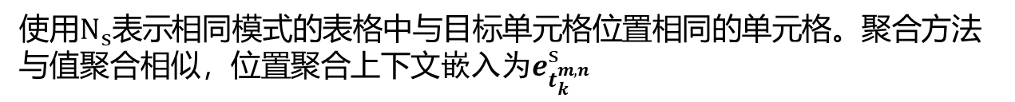
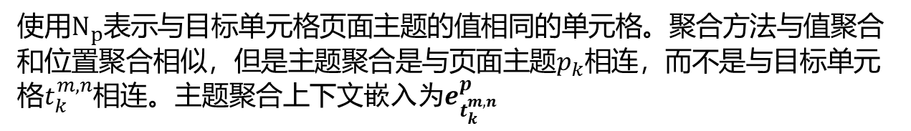
表间上下文
位置聚合 Position aggregation
使用$N_{s}表示$相同模式的表格中与目标单元格位置相同的单元格。聚合方法与值聚合相似，位置聚合上下文$嵌入为e_{t_{k}^{m,n}}^{s}$
主题聚合 Topic aggregation
使用$N_{p}表示与$目标单元格页面主题的值相同的单元格。聚合方法与值聚合和位置聚合相似，但是主题聚合是与页面主题$p_{k}$相连，而不是与目标单元格$t_{k}^{m,n}$相连。主题聚合上下文$嵌入为e_{t_{k}^{m,n}}^{p}$
Notes:
位置聚合：不同的表格可能公用一套模式，表头是一样的。
主题聚合：目前处理表的页面主题可能与其他表的单元格之间存在关联。

Slide 18


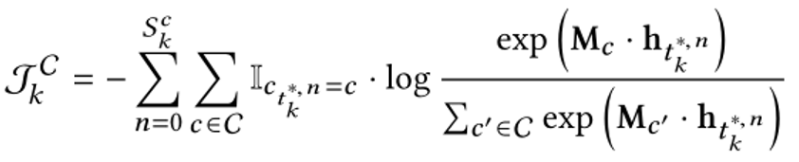
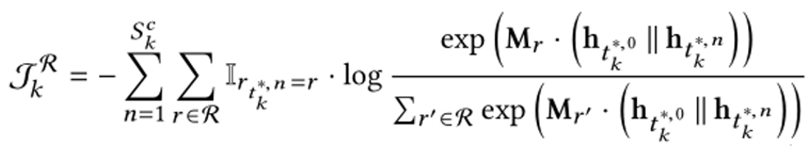
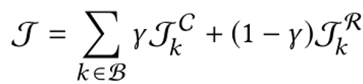

监督模式
目标单元格$t_{k}^{m,n}$的最终潜在表示为：
表内上下文嵌入
表间上下文嵌入
扩展到列的层面：
列类型检测的目标：
列关系预测的目标：
总训练目标：
Notes:
下面介绍模型的训练方法。监督模式是联合预测关系表的列类型和列之间的关系来训练。
首先我们根据各种上下文嵌入向量用符号$h_{t^{m,n}}$来表示目标单元格
然后由于列类型检测和列关系预测都在列的层面处理，我们将$h_{t^{m,n}}扩展$到列的层面，计算该列单元格的平均值。
分别定义两个任务的目标函数：
列类型检测，核心是使用单一的全连接层作为最终的预测模型。用Jc表示预测类型和实际类型的差异
列关系预测，同理，核心是将主列和宾语列连接起来，发送到全连接层来预测正确的关系，用Jr表示预测差异。
4. 总体训练目标设为J，其中γ（gamma）是一个混合超参数，用于平衡这两个目标。
由损失函数Jc来表示。（将Ctk*作为实际类型，交叉熵目标为Jkc。其中，Mc是列类型c的参数矩阵，I是指示函数，c是列类型。）（在集合论中，指示函数是定义在某集合X上的函数，表示其中有哪些元素属于某一子集A）
其中Mr是列关系e的参数矩阵。

Slide 19


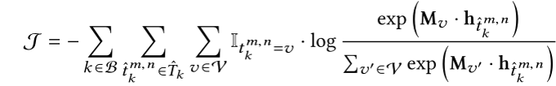
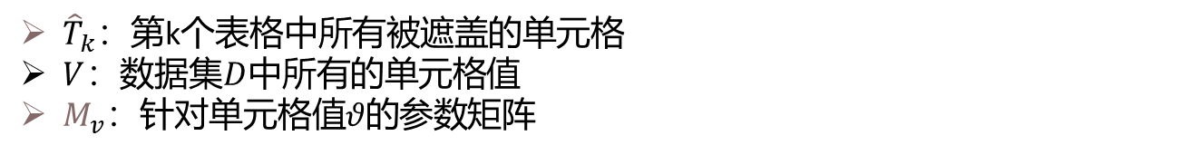
无监督预训练
首先根据预训练目标对TCN进行预训练，然后针对联合预测列类型和列关系的下游任务进行模型微调。
类似于BERT的Masked Language Model(MLM)目标，随机遮盖10%的单元格。给定一个被遮盖的单元格 和TCN学习到的全局上下文嵌入， ，预测原始单元格值的目标是：
${\hat{T}}_{k}$：第k个表格中所有被遮盖的单元格
$V$：数据集$D$中所有的单元格值
$M_{v}$：针对单元格值$θ的$参数矩阵
预训练阶段得到的单元格嵌入之后作为模型微调阶段的初始值
Notes:
无监督预训练的总体思路是首先对TCN进行预训练，然后针对下游任务进行模型微调。
在预训练中可以使用类似于BERT的MLM目标，随机遮盖10%的单元格。给定一个被遮盖的单元格，预测原始单元格的值。
最后，预训练阶段得到的单元格嵌入作为模型微调阶段的初始值。
（作者还提出了无监督模式，因为直接在列类型和关系标签的监督下学习关系表表示并不总是可行的，因为获取高质量的注释的成本很高。TCN也可以以无监督的方式进行训练。
方法：在预训练中进行遮盖
公式：然后，预训练阶段得到的单元格嵌入作为模型微调阶段的初始值）

Slide 20
提纲
整体性能
实验结果
消融实验
无监督预训练

Slide 21
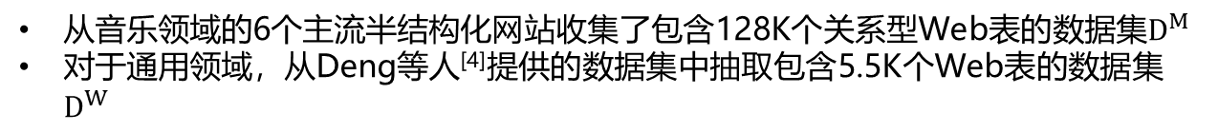
实验设置
实验数据
从音乐领域的6个主流半结构化网站收集了包含128K个关系型Web表的数据集$D^{M}$
对于通用领域，从Deng等人^{[4]}提供的数据集中抽取包含5.5K个Web表的数据集 $D^{W}$
对比算法
TABLE2VEC
TABERT
TURL
HNN
SHERLOCK
评测指标
平均准确率 ACC
F1分数
Cohen’s kappa 系数：检测模型预测结果和实际分类结果的一致性和分类的效果，值越大效果越好。
[4] Xiang Deng, Huan Sun, A. Lees, Yingfang Wu, and Cong Yu. 2020. TURL: Table Understanding through Representation Learning. ArXiv abs/2006.14806 (2020).
Notes:
这篇文章使用了音乐领域的表格数据集Dm和通用领域的表格数据集Dw。
5种baseline算啊发
3个评测指标
如果需要解释：
ACC：分类正确的记录个数占总记录个数的比例
F1 score：是统计学中用来衡量二分类（或多任务二分类）模型精确度的一种指标。它同时兼顾了分类模型的准确率和召回率。F1分数可以看作是模型准确率和召回率的一种加权平均，它的最大值是1，最小值是0，值越大意味着模型越好。
科恩的Kappa系数：阶段得到的单元格嵌入作为模型微调阶段的初始值

Slide 22
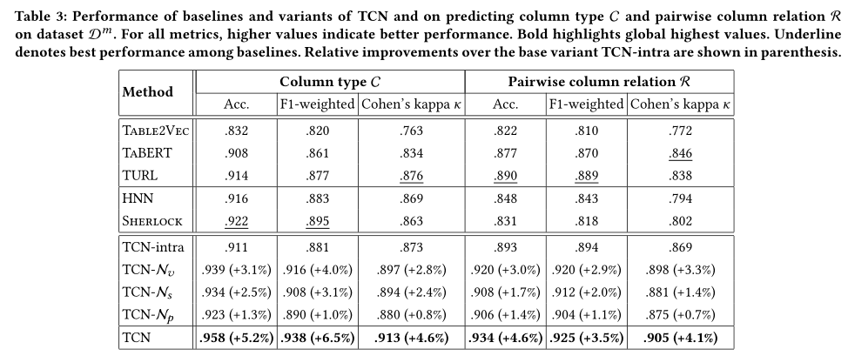

实验结果
数据集$D^{m}$
Notes:
在数据集Dm上，一方面和baseline做对比实验，一方面做了消融实验。
其中TCN-intra是只考虑表内上下文
TCN-Nv,Ns，Np是在TCN-intra的基础上分别只考虑值聚合、位置聚合、和主题聚合的情况。
对于所有度量，值越高表示性能越好。粗体显示了全局最高的值。下划线表示在baseline中表现最佳。（相对于基础变体TCN-intra的改进显示在括号中。）
我们可以看到
(1)TCN在所有指标上都比基线表现的好
(2)消融实验验证了TCN中每个表间聚合模块的有效性。因为都比TCN-intra的结果更好一些。

Slide 23
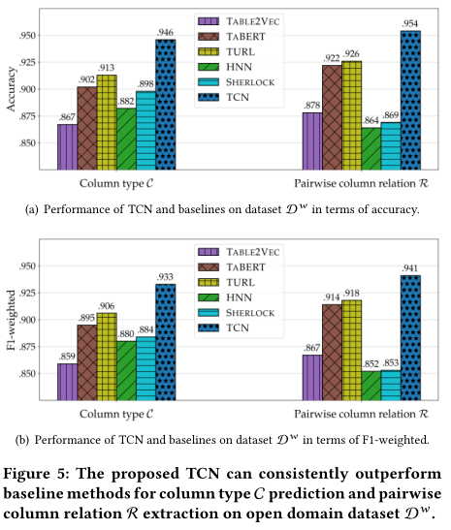
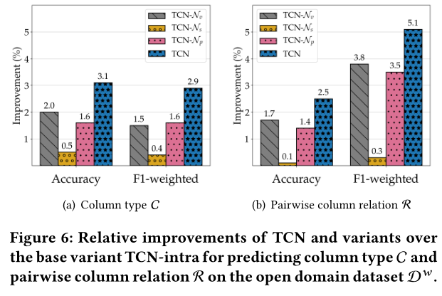

实验结果
数据集$D^{w}$
Notes:
在数据集Dw中与baseline的对比如左图所示，可以看出TCN在两个数据集的所有指标上都优于baseline。右图是消融实验的结果，可以看出值聚合的贡献最大，位置聚合的贡献最小。这个实验证明了TCN的表间聚合模块能够有效的捕获额外的上下文信息。

Slide 24
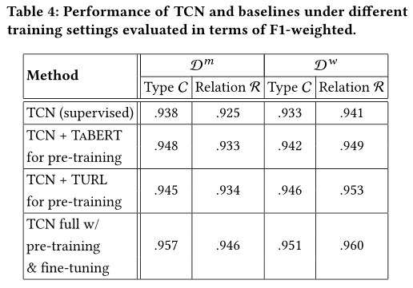
无监督预训练
Notes:
对于无标记的关系表，作者使用两种baseline方法实现预训练，（以获得初始的单元格嵌入作为TCN监督多任务训练的输入，）可以看出预训练对性能提升有一定的帮助。

Slide 25
提纲
总结
总结与思考
思考

Slide 26
总结与思考
本文总结
提出了一种新的表示学习框架
扩展了三种类型的表间上下文
使用了监督和无监督模式训练网络的方法
改善了列类型检测和列关系预测的结果
做了丰富的实验
留下的思考
这篇文章开发了一种新的思路，不再局限于表内的上下文信息，而是将其与表间
隐式信息融合，从一定程度上缓解了某些web表单元格上下文稀疏的问题。
这篇文章做的实验很详实，对于每种表间上下文对的贡献都做了相应实验，此外
文章的图画的很多，读者能清晰的理解文章思想。

Slide 28
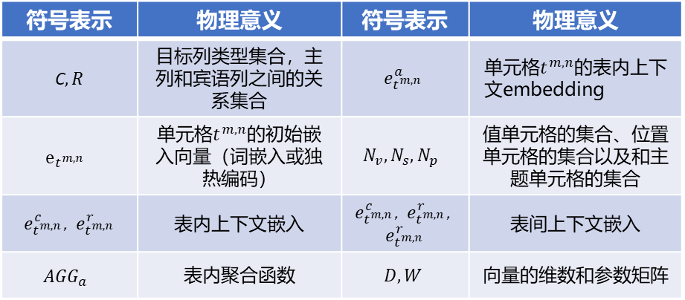
附：其他参数
其他参数：
符号表示 | 物理意义 | 符号表示 | 物理意义
C$,R$ | 目标列类型集合，主列和宾语列之间的关系集合 | $$e_{t^{m,n}}^{a}$$ | 单元格$t^{m,n}$的表内上下文embedding
$$e_{t^{m,n}}$$ | 单元格$t^{m,n}$的初始嵌入向量（词嵌入或独热编码） | $$N_{v},N_{s},N_{p}$$ | 值单元格的集合、位置单元格的集合以及和主题单元格的集合
$e_{t^{m,n}}^{c}$, $e_{t^{m,n}}^{r}$ | 表内上下文嵌入 | $e_{t^{m,n}}^{c}$, $e_{t^{m,n}}^{r}$, $e_{t^{m,n}}^{r}$ | 表间上下文嵌入
$${AGG}_{a}$$ | 表内聚合函数 | $$D,W$$ | 向量的维数和参数矩阵
Notes:
Embedding向量->嵌入向量

